Slide 1
Reunião de pais 2022
ENSINO fundamental II 2022

Slide 2
Protocolos
PROTOCOLOS VOLTA ÀS AULAS- 31/01/2022
1- PROVIDÊNCIAS DA ESCOLA:
Uso obrigatório de máscaras e higienização
Limpeza dos ambientes a cada 3 horas
Atenderemos diariamente 100% da capacidade de alunos da escola;
Higienização de produtos, embalagens, utensílios, equipamentos e superfícies de distribuição das refeições
- Continuaremos aferindo a temperatura de todos os funcionários, professores e alunos na entrada da escola, como medida de segurança.

Slide 3
Protocolos
2- PROVIDÊNCIAS DAS FAMÍLIAS:
OBS: Caso tenha algum familiar com suspeita de COVID, pedimos para que a criança fique em casa e aguarde o resultado do exame e liberação médica.
Todos os materiais trazidos pelos alunos dentro da mochila devem vir higienizados de casa;
Os lanches deverão ser trazidos de casa, devidamente embalados, higienizados e identificados
Cada aluno deverá utilizar sua própria garrafa de água que deverá estar identificada
O aluno(a) deverá trazer máscaras para troca durante o período de aula.

Slide 4
Protocolos
3- RECADOS IMPORTANTES:
RECADOS IMPORTANTES:
Pedimos a gentileza de seguirem os horários de entrada e saída;
Entrada: A partir de 6h45
Início da aula: 7h30
Saída do Período Integral: 17h 20
As atividades extras terão início em março após as inscrições e organização de turmas.
Os alunos deverão ser deixados pelos pais na entrada da escola, onde serão recepcionados pelos funcionários responsáveis pela triagem de aferição de temperatura e condutas de higiene;
Assuntos pedagógicos/administrativos devem ser tratados, por whatsapp ou presencialmente direto com a coordenação, direção ou financeiro

Slide 5
Protocolos
Contamos com a colaboração de todos para que evitemos aglomerações e assim possamos cumprir todos os protocolos necessários à saúde e bem estar de todos.

Slide 6
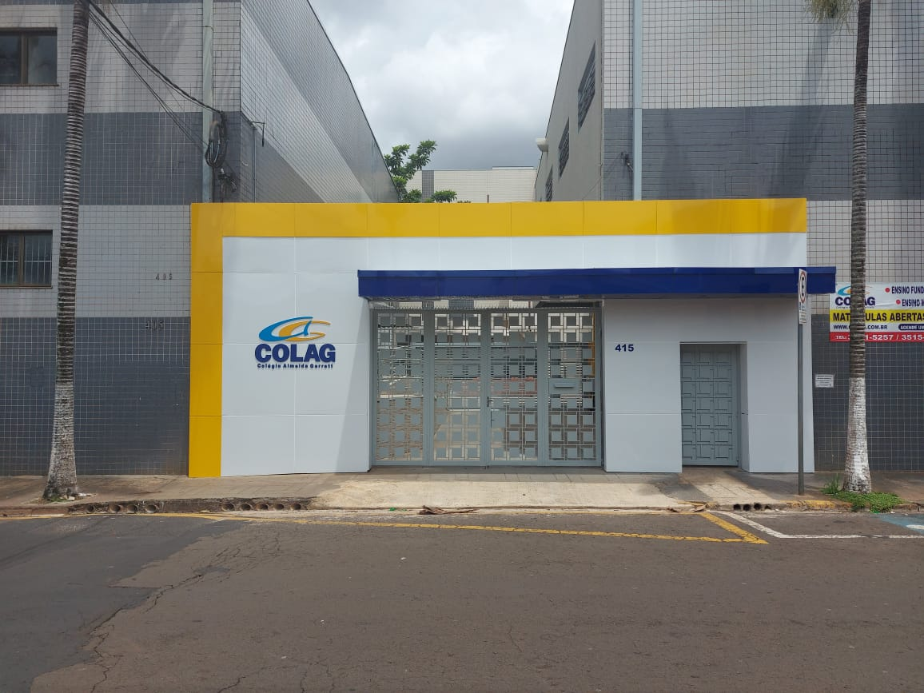
APRESENTAÇÃO

Slide 7
Professores
PORTUGUÊS:
Gramática - Profª Emilene (6º 7º, 8º e 9º )
Redação - Profª Talita ( 6º;7º) Profª Larissa (8º;9º)
Leitura: Profº Lucas ( 6º;7º;8º;9º);
MATEMÁTICA :
Profª Rita ( 6º;7º;8º;9º);
Profª Vanessa (6º e 7º) ;
Profº Vinicius (8º;9º);
BIOLOGIA: Profª Carol
FÍSICA: Profº Peterson
QUÍMICA: Profº Bia
GEOGRAFIA: Profª Sâmya
HISTÓRIA: Profº Yuri (6º e 7º) Profº Rangel (8º e 9º)
INGLÊS : Profº Lucas (6º e 7º) Rose (8º e 9º)
ESPANHOL: Profº luiz Fernando
ARTE/TEATRO : Profª Marina
MÚSICA: Profª Cris
DANÇA: Proª Amanda
ED. FÍSICA/ESPORTES: Profº Júlio
JUDÔ : Profº Marcos

Slide 8
AVALIAÇÕES
AVALIAÇÃO SEMANAL Nº DE QUESTÕES/OBJETIVAS
ENSINO FUNDAMENTAL
BLOCO A: BIOLOGIA(5); MATEMÁTICA(6); GEOGRAFIA(5); FÍSICA(5); ARTE(03)= TOTAL: 24
BLOCO B: HISTÓRIA(5); QUÍMICA(5); PORTUGUÊS(6); INGLES(4);ESPANHOL(3) = TOTAL = 23
VALOR + 10 pts
PLATAFORMA ZOON
AVALIAÇÃO BIMESTRAL = 08 pontos
PROVA GERAL = 2 pontos →a partir de
70%(2,0)
60 a 69%(1,5)
40 a 59%(1,0)
Abaixo de 40% (0,5)
Não realizou (0,0)
PLANILHA DE OBSERVAÇÃO = 10 pts

Slide 9
AVALIAÇÕES
RECUPERAÇÃO SEMESTRAL
- A média do bimestre é 7,0, portanto, para que o processo ensino-aprendizagem seja considerado satisfatório o aluno deverá obter ao final de cada semestre a somatória de 14,0 (quatorze) pontos.
. A recuperação semestral será realizada NO FINAL DO 2º BIMESTRE (JUNHO). A nota máxima no processo de recuperação é 7,0 ( sete).
- A nota obtida no processo de recuperação será considerada como segue:
- substitui as notas do primeiro e do segundo bimestres até o limite de 7,0( sete);
- será desprezada quando for abaixo da média obtida em cada bimestre.

Slide 10
AVALIAÇÕES
EXEMPLO RENDIMENTO DO ALUNO/SEMESTRE DISCIPLINA: MATEMÁTICA
ALUNO | 1º BIMESTRE | 2º BIMESTRE | RECUPERAÇÃO | 1º BIM | 2º BIM
ANTONIO CARLOS | 4,0 | 5,0 | 6,0 | 6,0 | 6,0

Slide 11
Horário de aulas/intervalos
PERÍODO DA MANHÃ
1º HORÁRIO : 7H30 /8H20
INTERVALO 30 MINUTOS
2º HORÁRIO: 08H50/09H40
3º HORÁRIO: 09H40/10H30
INTERVALO:30 MINUTOS
4º HORÁRIO: 11H00/11H50
5º HORÁRIO: 11H50/12H40
INTERVALO ALMOÇO: 12:40 ÀS 14:05
PERÍODO DA TARDE
1º HORÁRIO : 14H10 /15H00
INTERVALO 30 MINUTOS
2º HORÁRIO: 15H30/16H20
INTERVALO: 10 MINUTOS
3º HORÁRIO: 16H30/17H20
ATIVIDADES EXTRAS: INÍCIO – MARÇO
INSCRIÇÃO

Slide 12
Cantina e restaurante
Lanchecard – pré pago
única moeda que circulará no restaurante e na cantina
Valor do cartão: r$ 12, 00
Depósito : por pix, transferência bancária, dinheiro, cartão de crédito
Acompanhamento dos gastos pelo aplicativo do lanchecard
Valor do prato: r$ 13,20
Pacote mensal: valor com desconto

Slide 13
Site
Login e senha ;
Calendário escolar
Plano de aula
Recados e informativos
gabaritos
Boletim (semanal e bimestral)
Documentos legais (transerp e afins)

Slide 14
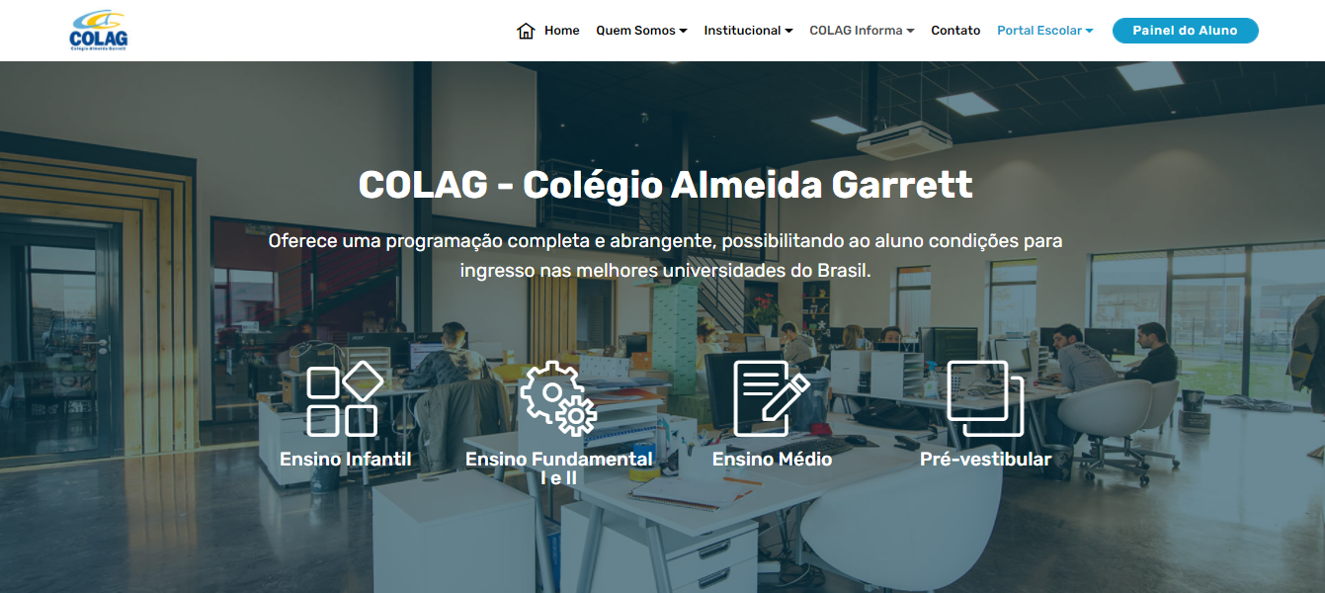
Site

